Slide 1
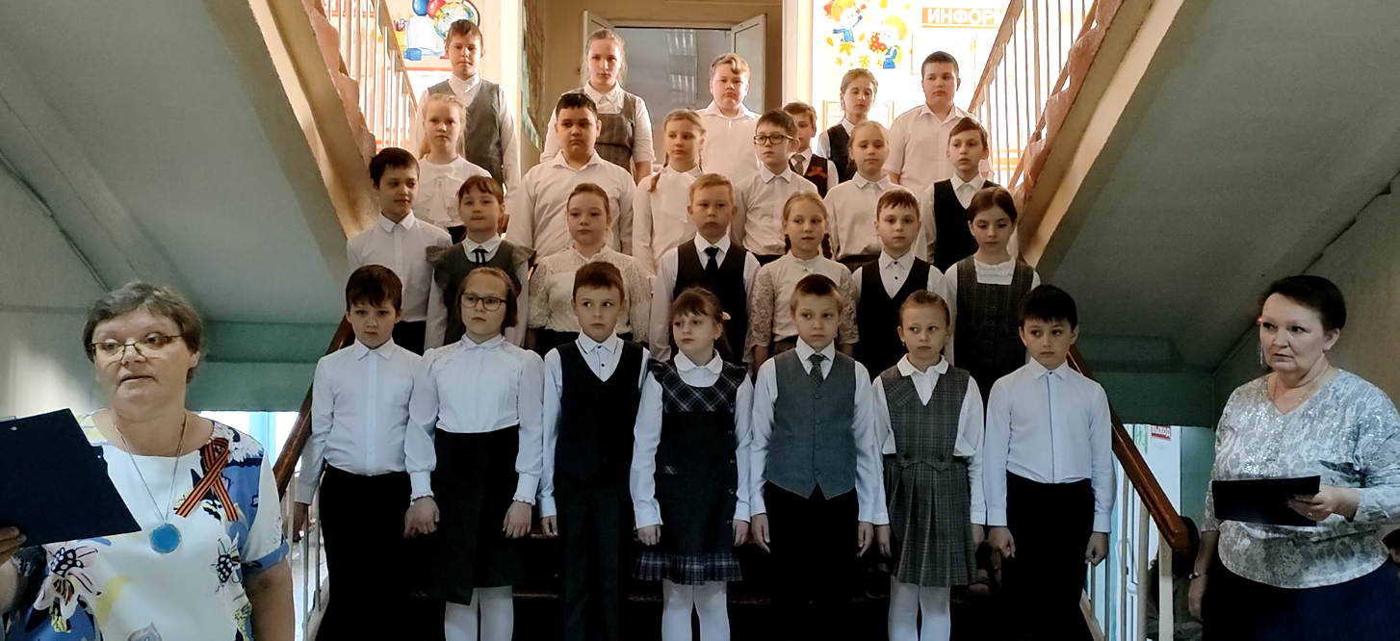
Фестиваль патриотической песни «Россия начинается с тебя!»

Slide 2
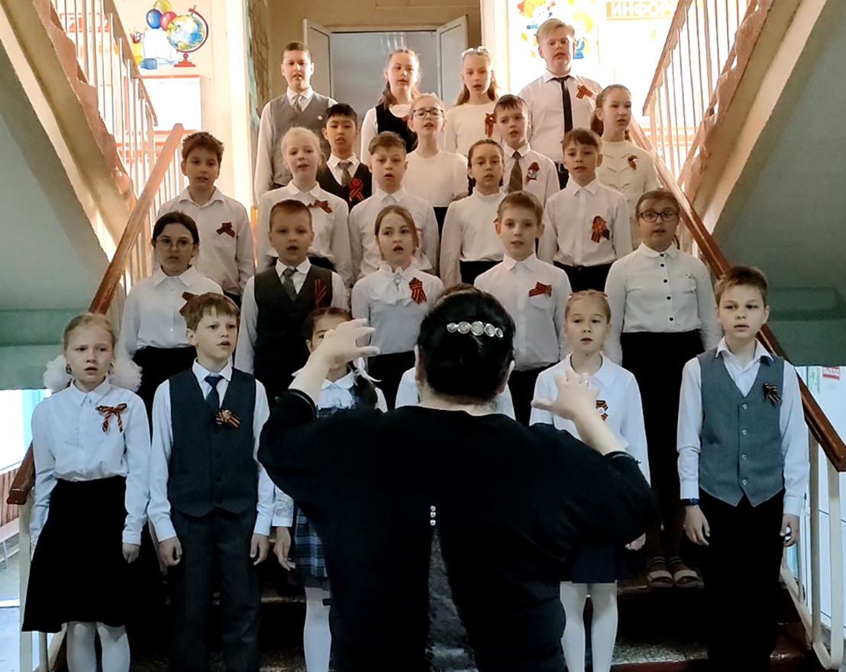
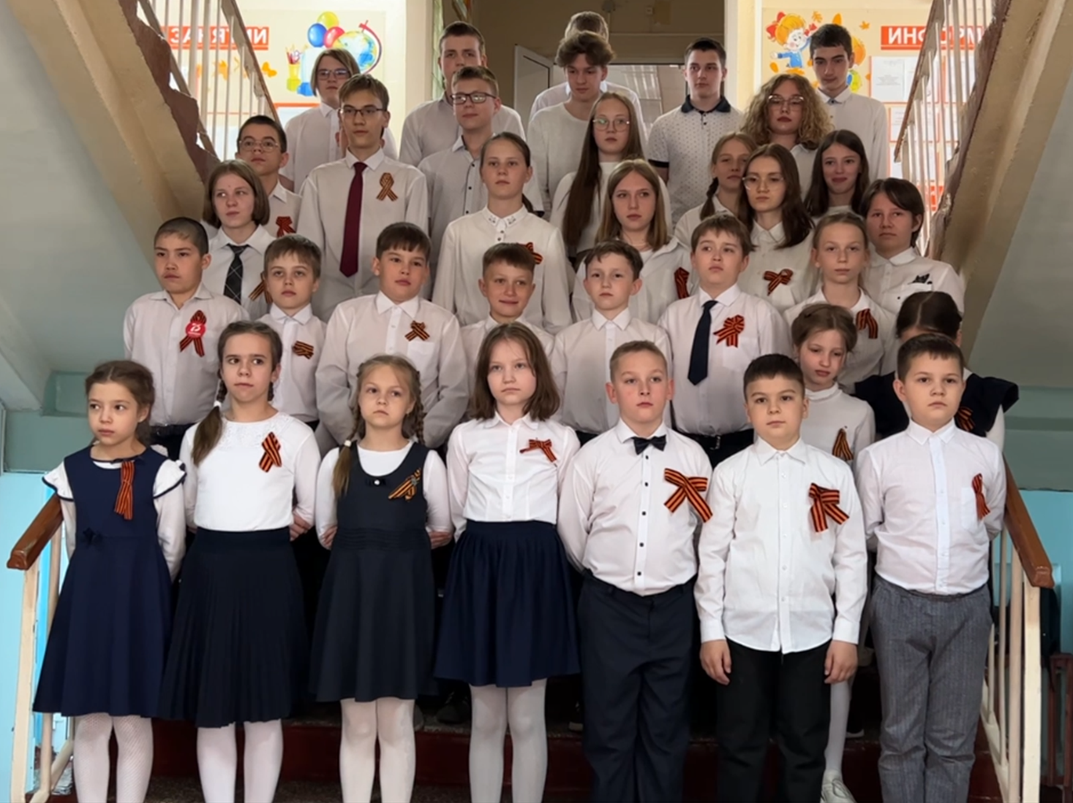
Цель фестиваля
формирование и развитие в подрастающем поколении духовно-нравственных и патриотических ценностей, отражающих историческое и культурное наследие России

Slide 3
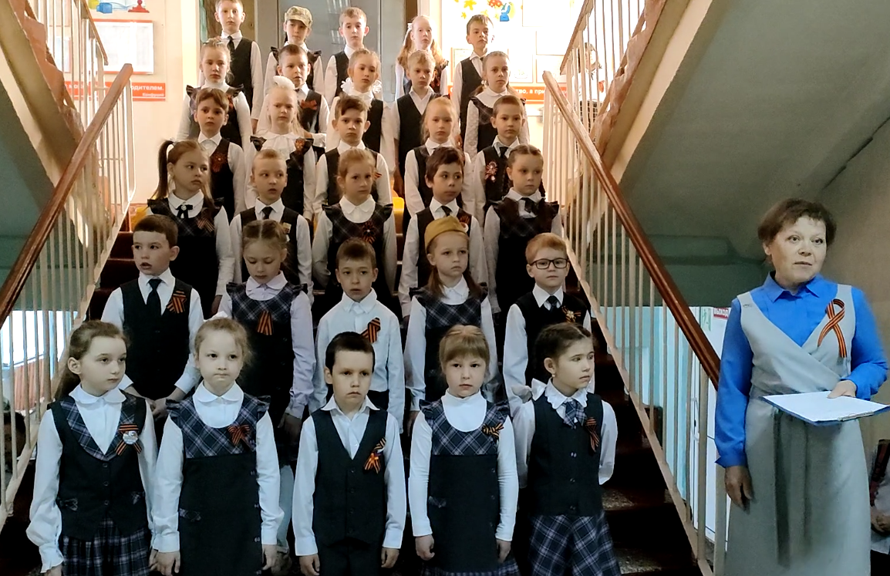
Задачи фестиваля
формирование знания об исторических фактах и явлениях
воспитание в детях чувства гордости за свой народ
уважение к ветеранам Великой Отечественной войны

Slide 4
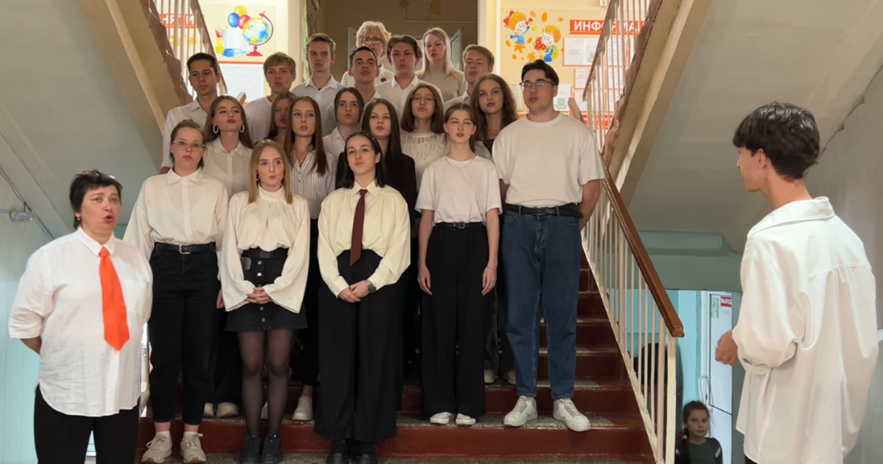
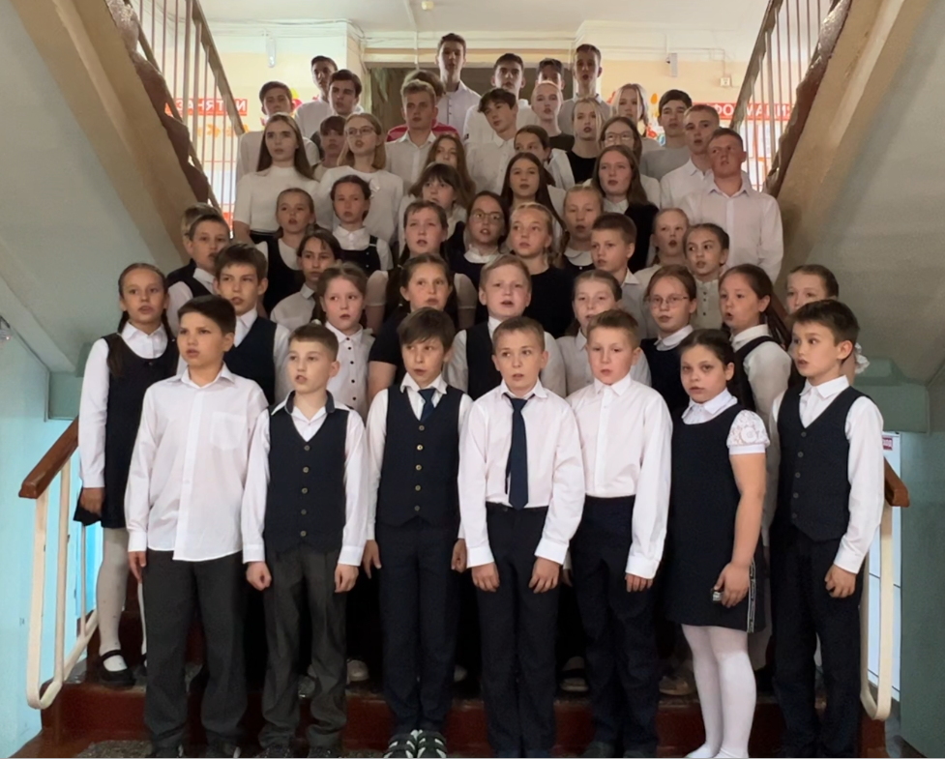
Участники фестиваля
Обучающиеся школы, классные коллективы, педагоги

Slide 5
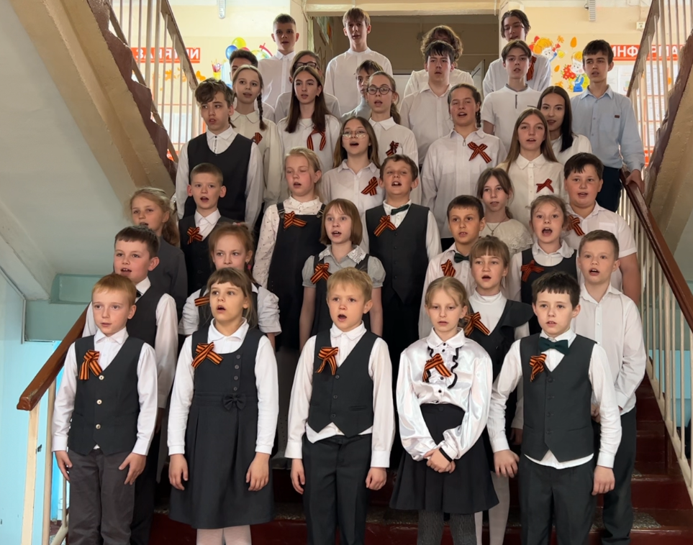
Фестиваль проводится ежегодно в преддверии Дня Победы

Slide 6
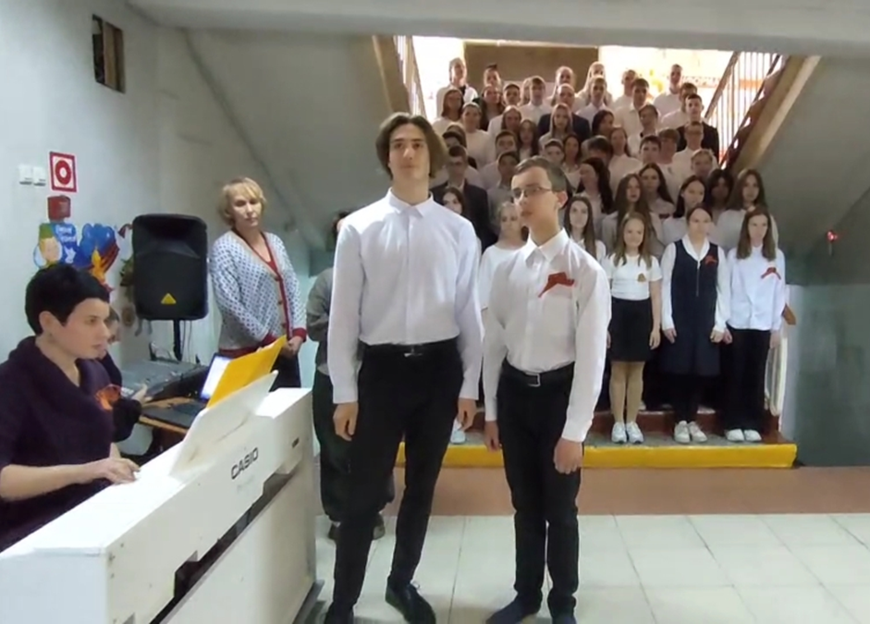
Номинации фестиваля
художественное слово
литературно-музыкальная композиция
песня

Slide 7
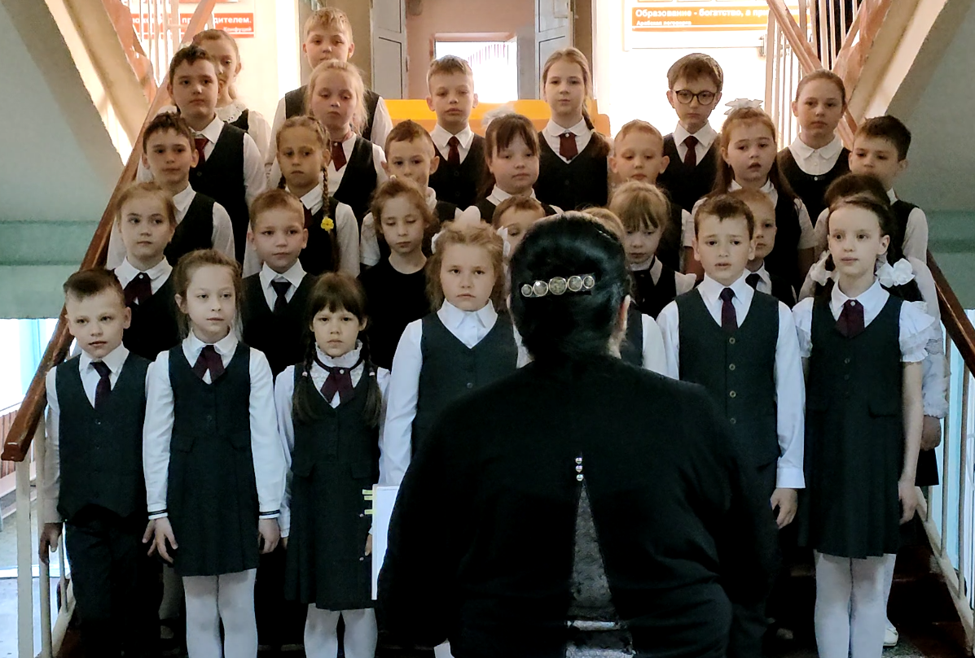
Тематика произведений
«Россия –жизнь моя»
«Песня, опаленная войной»
«Все, что было не со мной, помню»
«Я не видел войны, я смотрел только фильм…»

Slide 8
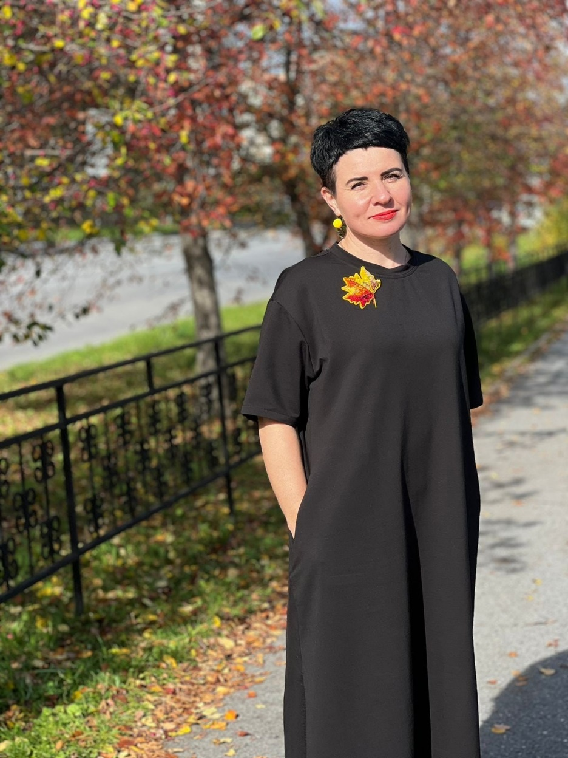
Лидер фестиваля – Ольга Александровна Тараканова
Тараканова Ольга Александровна-заместитель директора по воспитательной работе
Выстраивая воспитательную работу школы, Ольга Александровна способствует развитию нравственной, физически здоровой личности, способной к творчеству, самосознанию, самоопределению и активной гражданской позиции
С огромным энтузиазмом и вдохновением, Ольга Александровна является организатором мероприятий, событий и концертных программ, направленных на воспитание человека

Slide 9
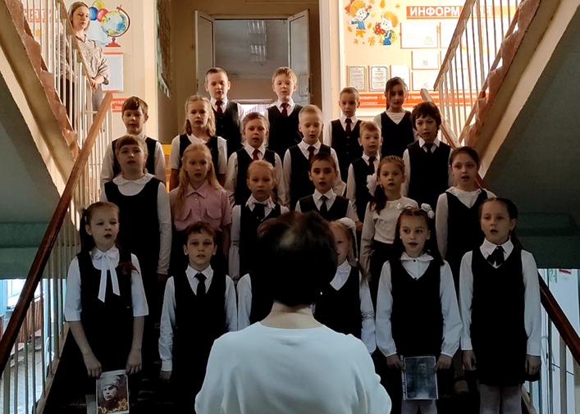
«Россия начинается с тебя!»
Дальнейшее развитие практики предполагает сетевое взаимодействие с другими дошкольными и общеобразовательными учреждениями Трехгорного городского округа

